Slide 1
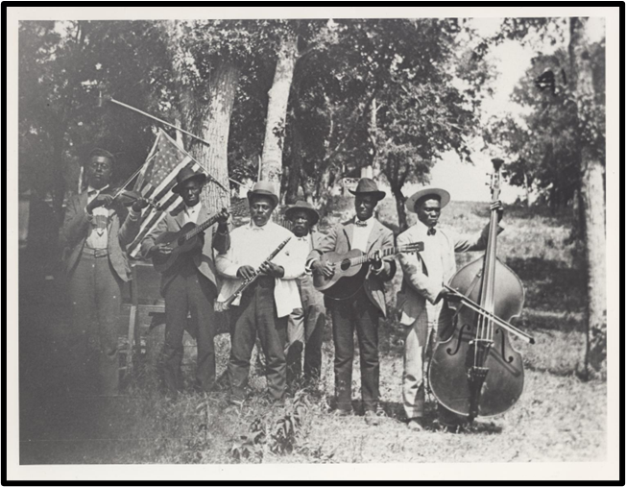
Unidad 8:
Guerra Civil
Lección 10:
Texas hoy
Emancipation Day Celebration Band
The Portal to Texas History
Notes:
Stephenson, Mrs. Charles (Grace Murray). [Emancipation Day Celebration band, June 19, 1900], photograph, June 19, 1900; (https://texashistory.unt.edu/ark:/67531/metapth124054/: accessed January 10, 2023), University of North Texas Libraries, The Portal to Texas History, https://texashistory.unt.edu; crediting Austin History Center, Austin Public Library

Slide 2
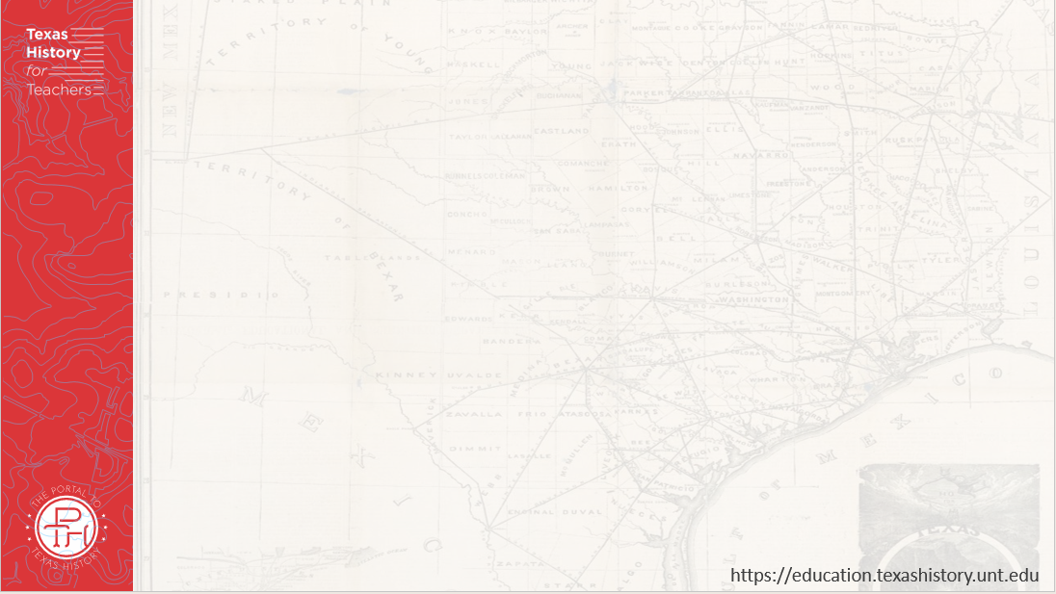
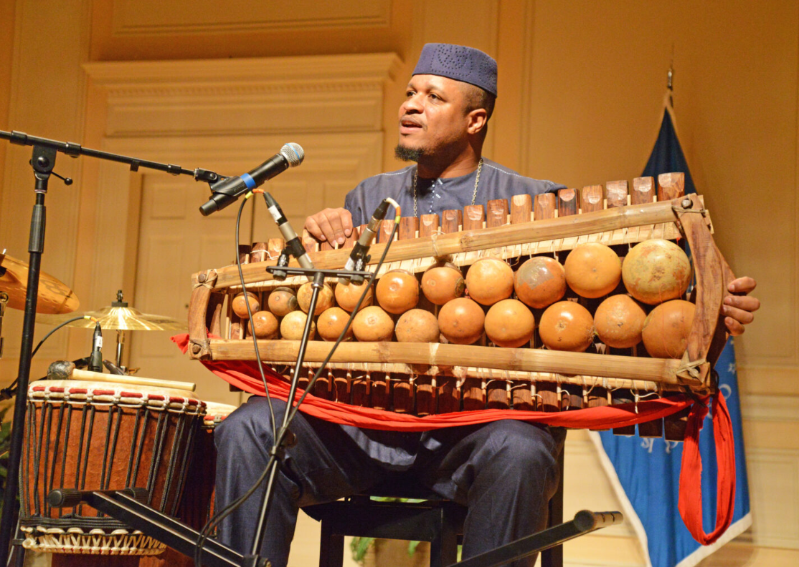
Calentamiento
Usa la imagen para completar tu calentamiento
Notes:
African American musician, Uasuf Gueye with his traditional bala instrument. Folk Life Today: American Folk Life Center and Veterans History Project. Library of Congress Blogs. Accessed 9/3/2025. https://blogs.loc.gov/folklife/2023/08/homegrown-plus-christylez-bacons-progressive-hip-hop

Slide 3
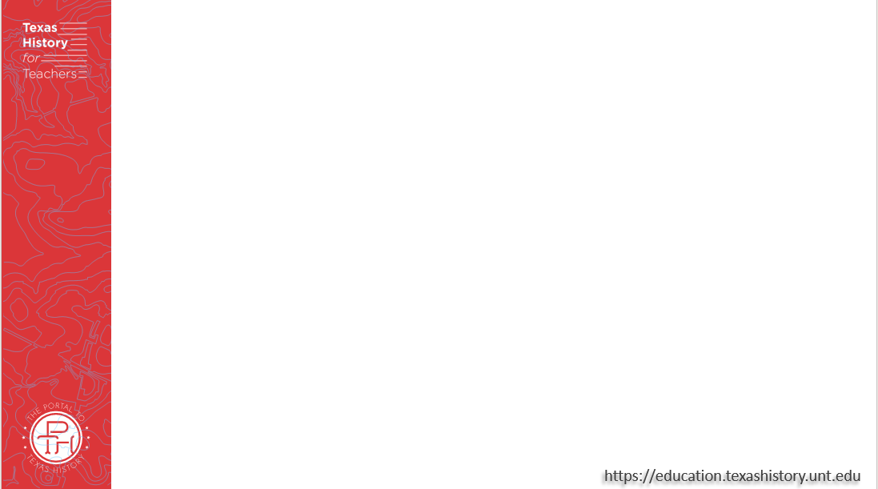

Comparte con la clase:
Una observación / inferencia que puedo hacer sobre la imagen es ______
Creo que esta imagen se relaciona con la Guerra Civil y Texas Today porque _____

Slide 4
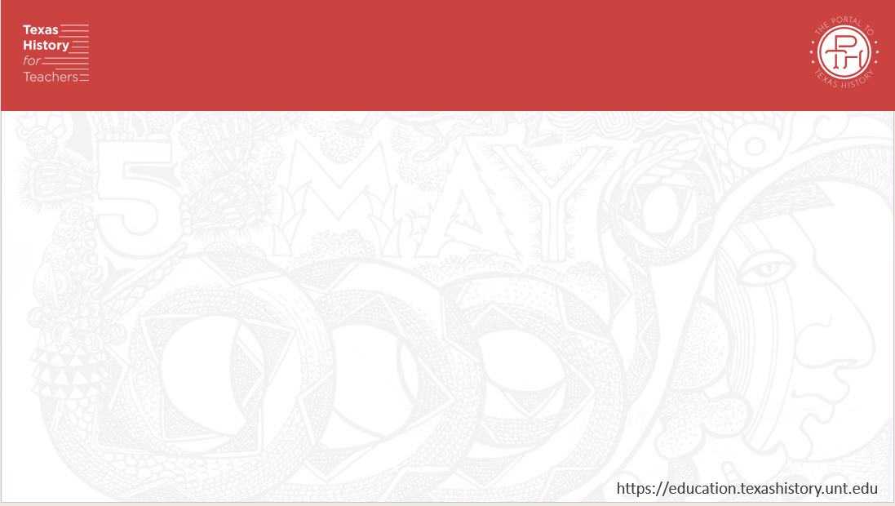
Pregunta esencial
Qué es Juneteenth, por qué se celebra y cómo ha evolucionado con el tiempo hasta convertirse en la festividad que es hoy?

Slide 5
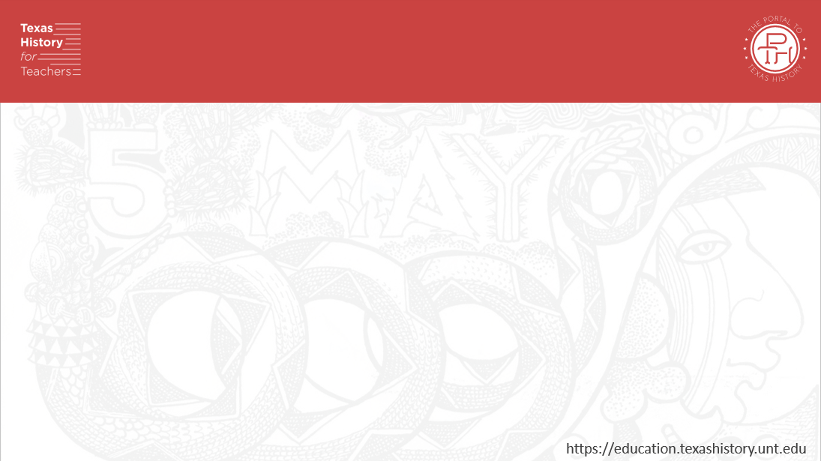
En la lección de hoy
Examinaremos la historia y el significado de Juneteenth, celebrando el día en que llegó la noticia de la emancipación a Texas.
Analizaré el texto de la Orden General Número 3 que anuncia la libertad para las personas esclavizadas y examinaré la historia y el significado del Juneteenth en Texas y Estados Unidos.

Slide 6
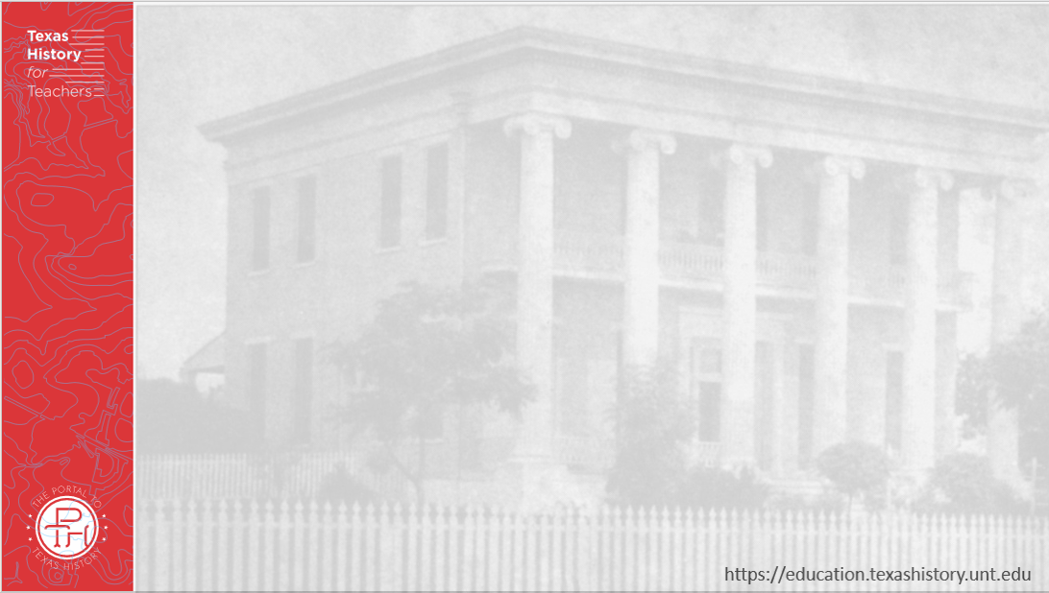
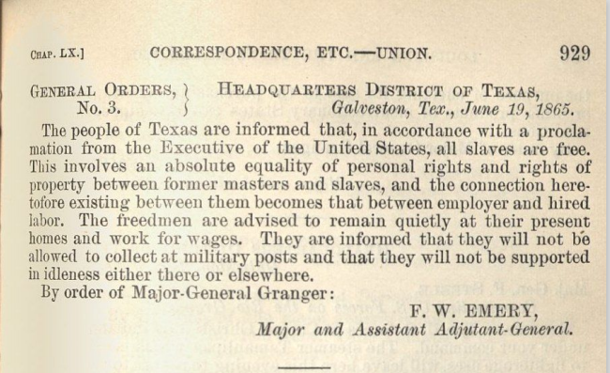
Parte I: Emancipación y el legado de Juneteenth
Notes:
“The War of the Rebellion: A Compilation of Official Records of the Union and Confederate Armies. Texas State Library and Archives Commission. Accessed Sept. 3, 2025. https://www.tsl.texas.gov/outofthestacks/wp-content/uploads/2018/06/GeneralOrders3_Juneteenth.pdf

Slide 7
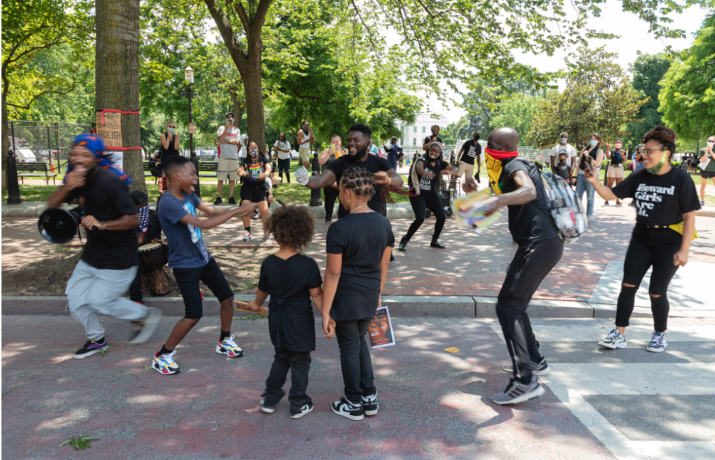
Parte II: Juneteenth hoy
Bailarines y manifestantes visitan la Celebración del Juneteenth 2020 en Black Lives Matter Plaza frente a la Casa Blanca. La Biblioteca del Congreso
Notes:
Highsmith, Carol M, photographer. Dancers and marchers visit the Juneteenth Celebration on Black Lives Matter Plaza in front of the White House. Washington D.C. United States District of Columbia Washington D.C, 2020. -06-19. Photograph. https://www.loc.gov/item/2020720140/.

Slide 8


Billete de salida
Sigue las instrucciones para completar tu ticket de salida.
Lee cada característica en el organizador gráfico.
Elige 4 que mejor caracterizan a Juneteenth.
Comparte con una pareja.

